Slide 1
Introduction :
différents langages
Notes:
Il faudra absolument redécouper les énigmes de ce niveau. Pour cela, voir avec Jacques Antoine et Lionel Husson

Slide 2
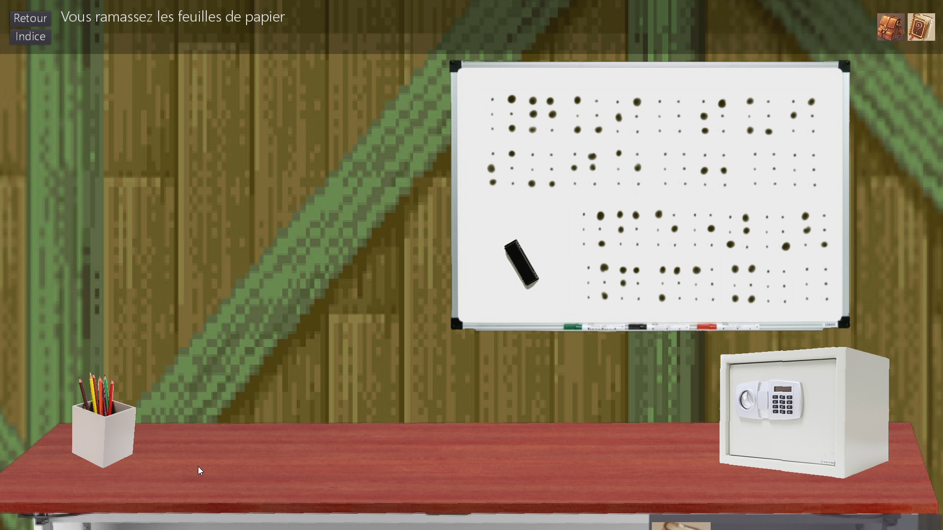
Notes:
Décrypter du braille

Slide 3
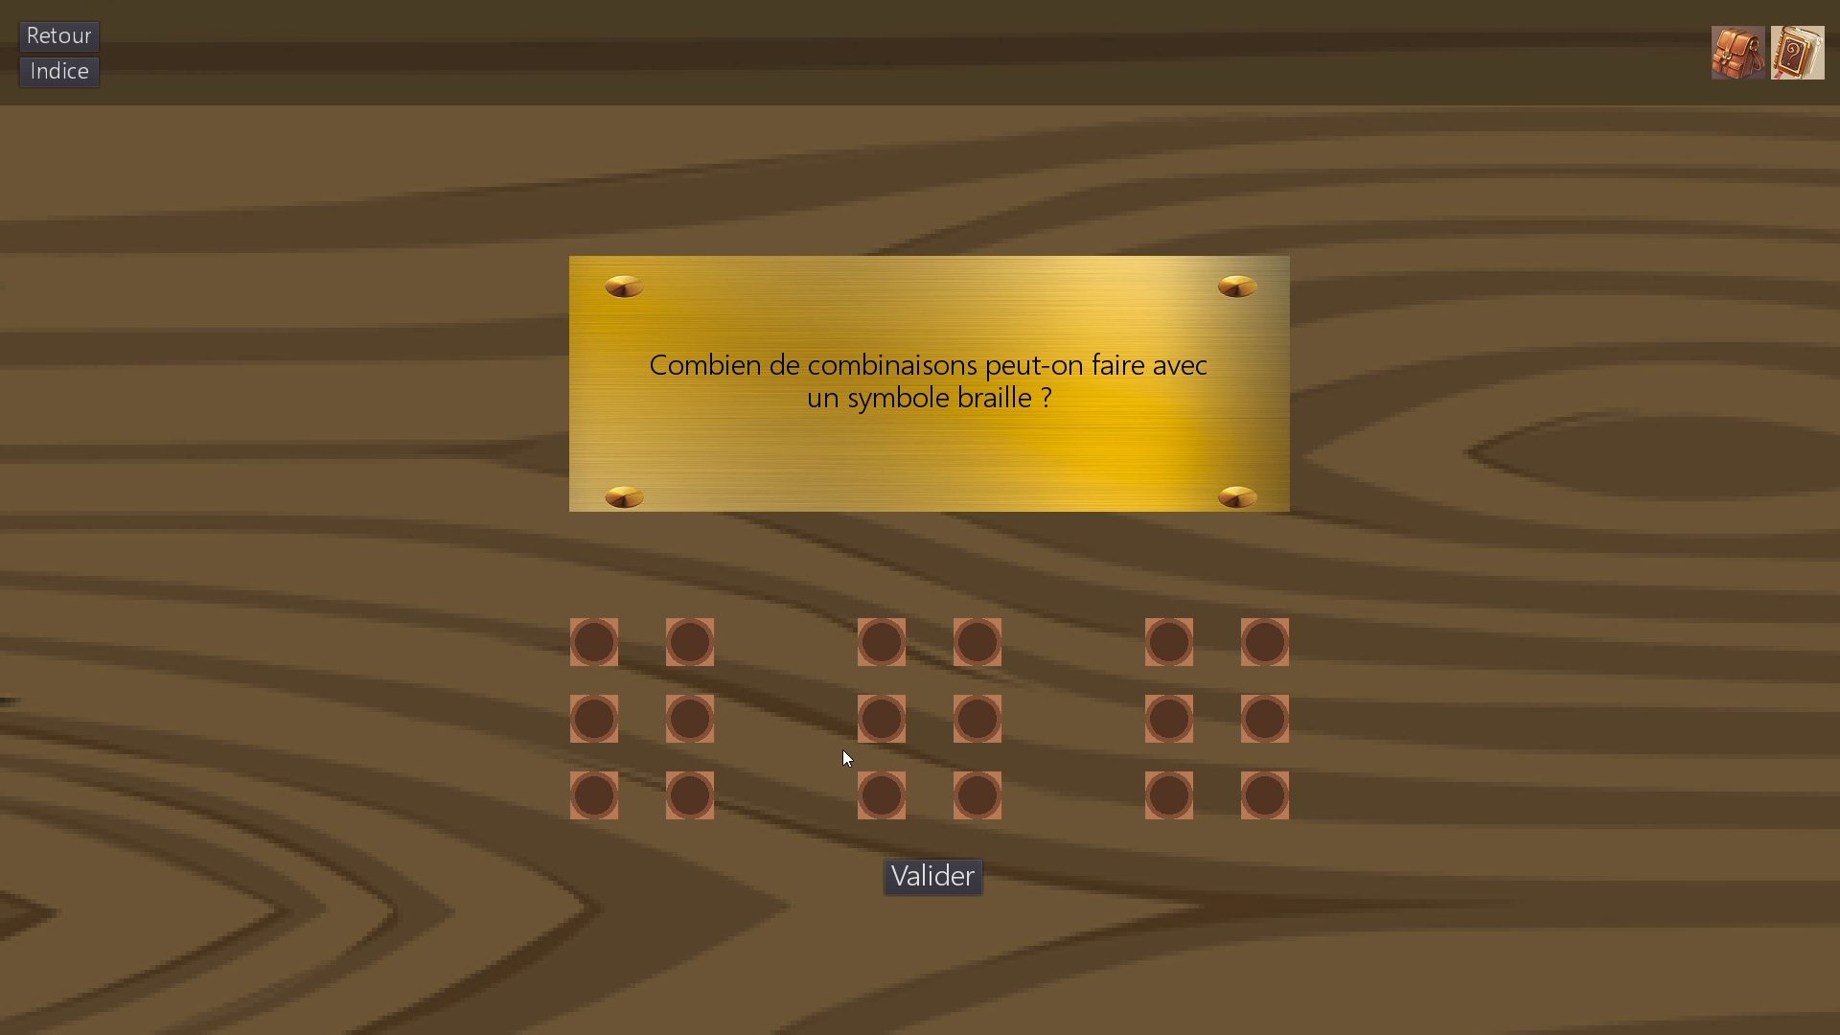
Notes:
écrire en braille numérique + calcul du nombre de combinaison

Slide 4
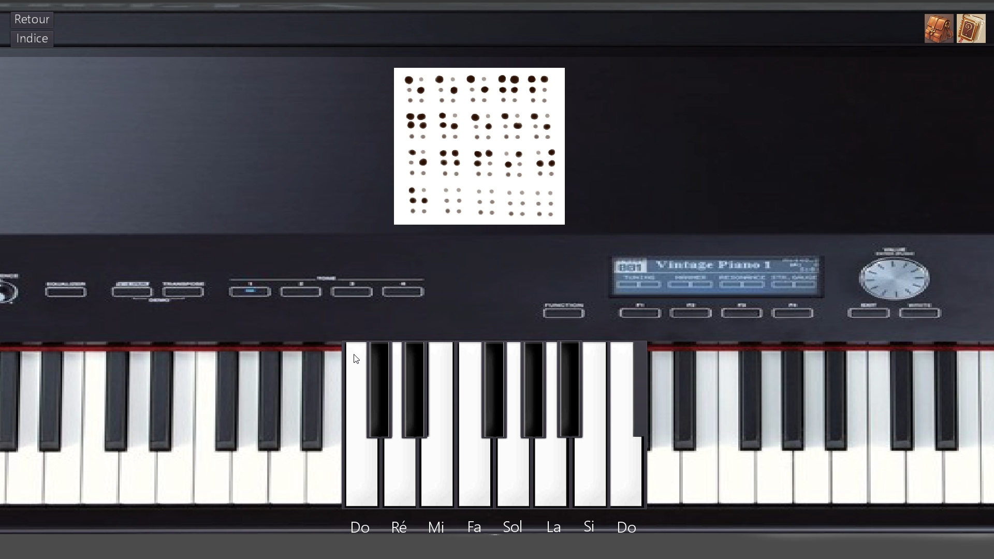
Notes:
Décrypter du braille musical

Slide 5
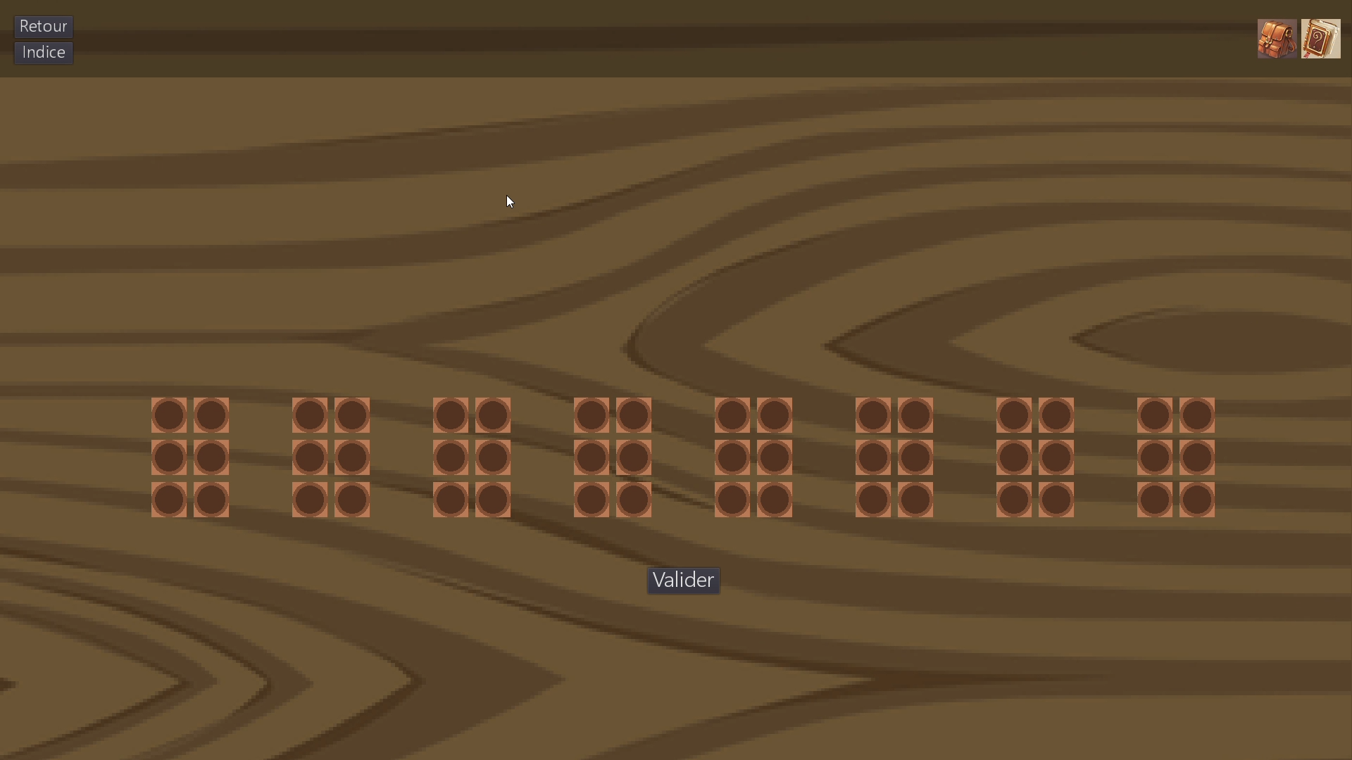
Notes:
écrire en braille

Slide 6
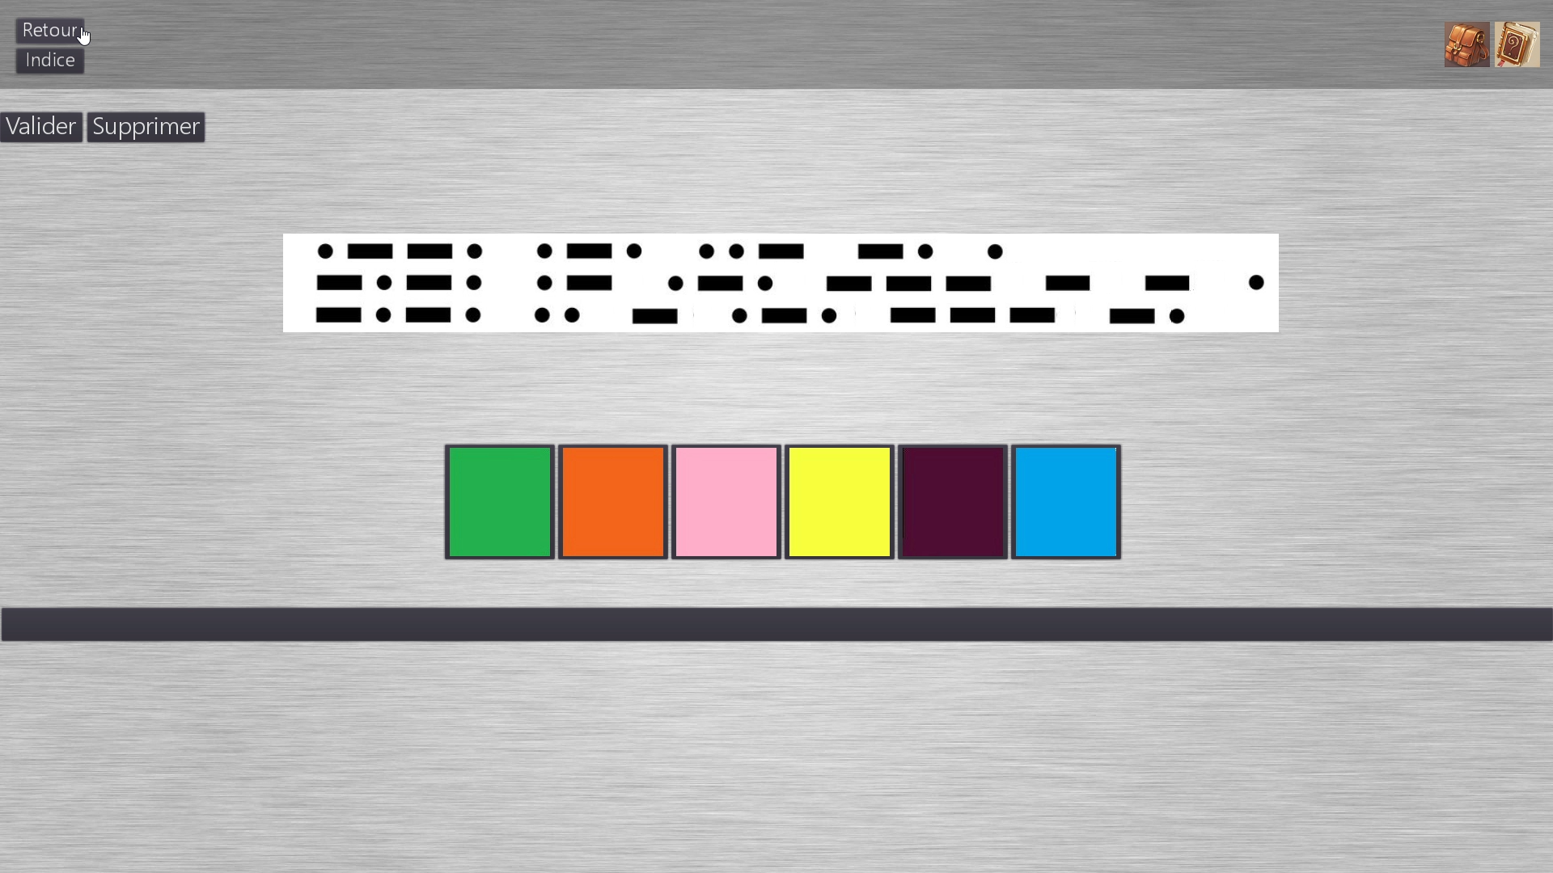
Notes:
Décoder du morse écrit

Slide 7
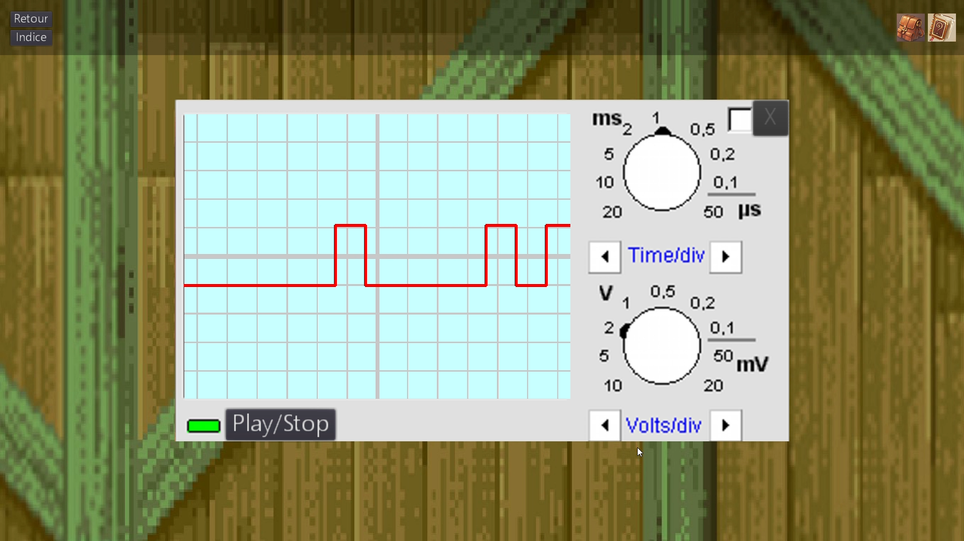
Notes:
Décoder du morse émis (grâce à un oscilloscope)

Slide 8
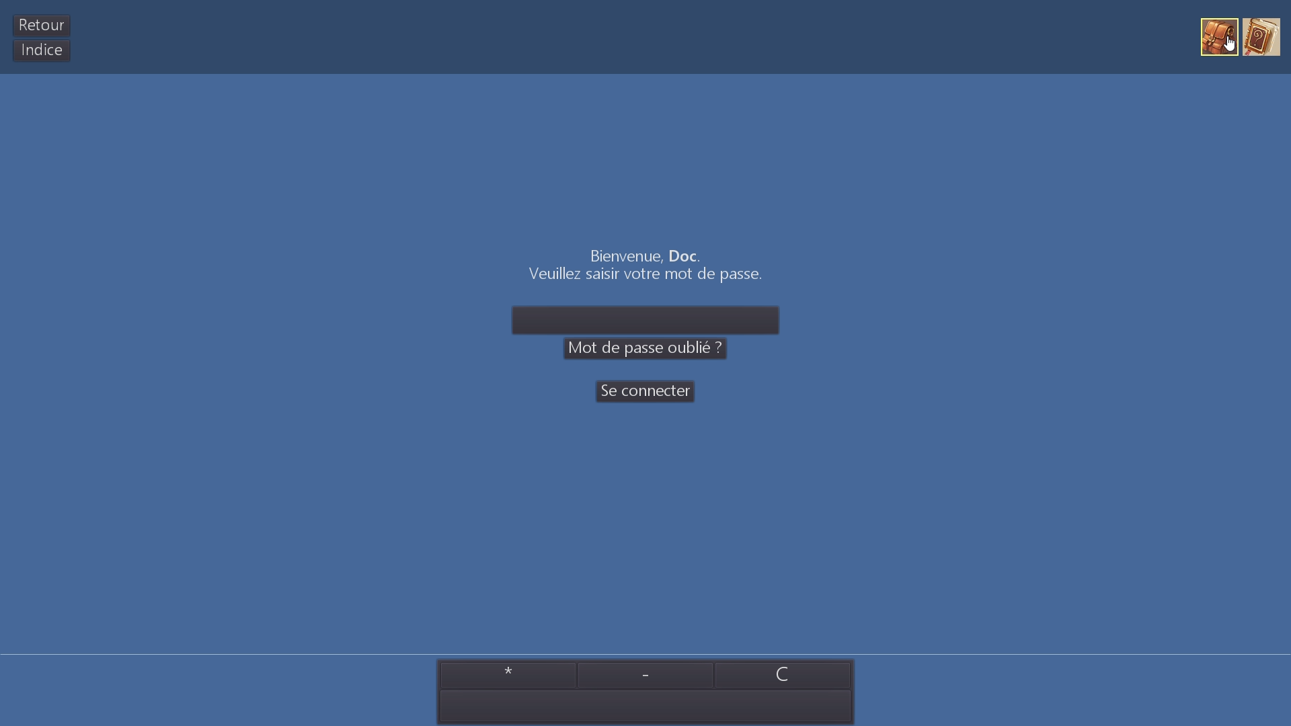
Notes:
écrire en braille écrit

Slide 9
Quizz de fin de chapitre
Sur combien de point le braille se code-t-il ?
8 / 6 / 4
Combien de combinaisons différentes peut-on coder en braille ?
64 / 68 / 72
Quel type de code le braille est-il ?
à longueur variable / à longueur fixe
Quel type de code le morse est-il ?
à longueur variable / à longueur fixe

Slide 10
Branche 2 :
codage canal

Slide 12
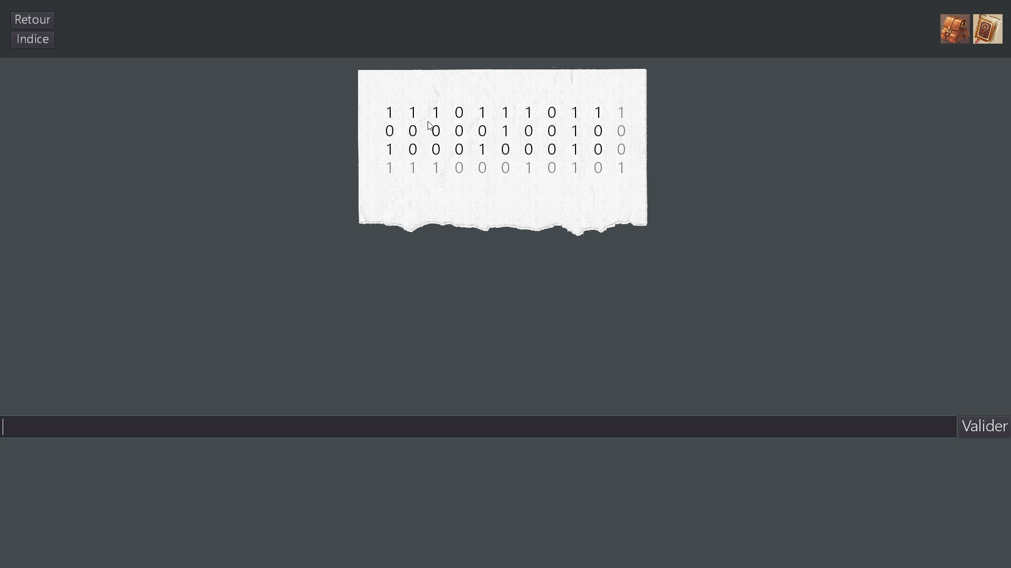
Notes:
Utiliser un code correcteur d’erreur (écrit en braille)

Slide 13
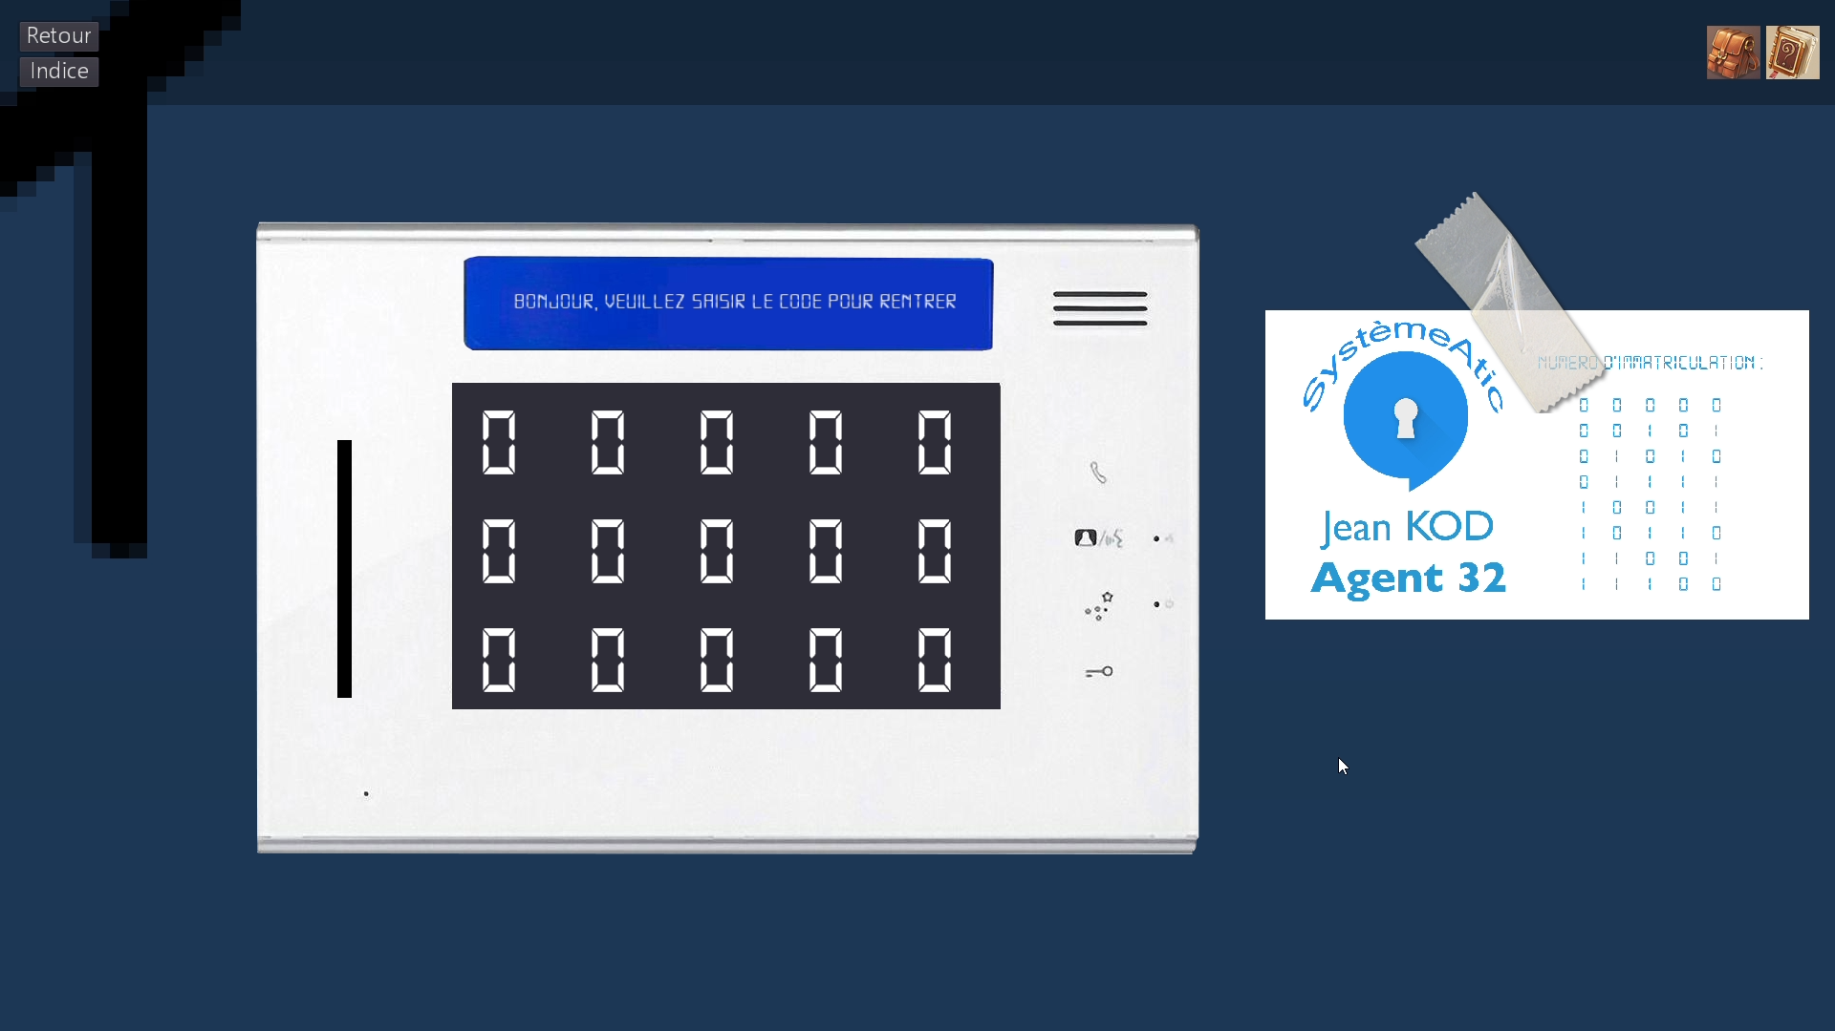
Notes:
Trouver la matrice génératrice

Slide 14
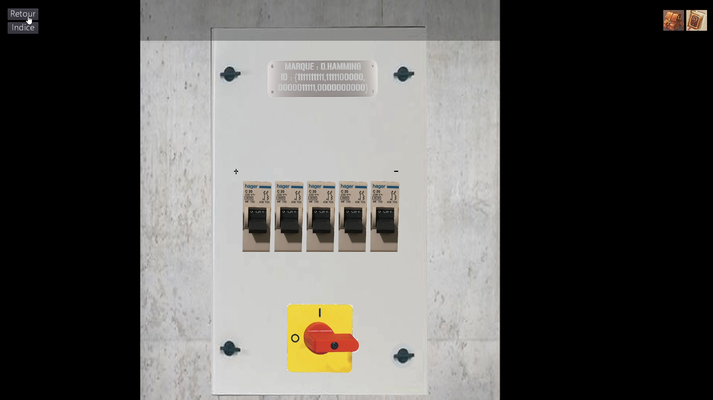
Notes:
Calculer la distance de Hamming d’une liste de mot et l’écrire en binaire

Slide 15
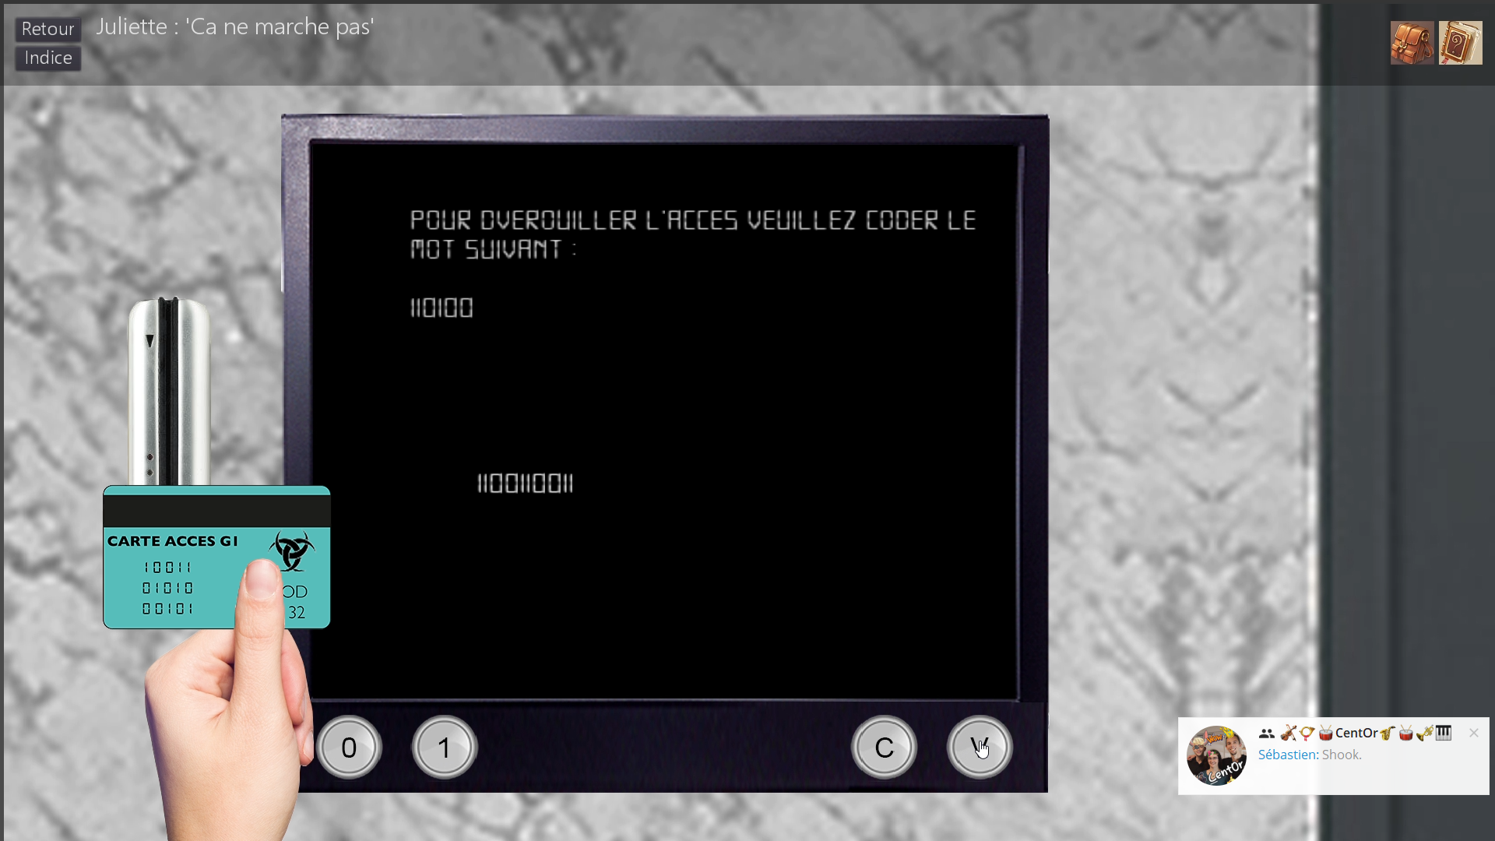
Notes:
Coder un mot grâce à une matrice génératrice
Au début, seulement un mot.
Le mot est fait aléatoirement.
Par contre, il faut qu’il y ai au moins deux 1, pour qu’il y ait une addition à faire.

Slide 16
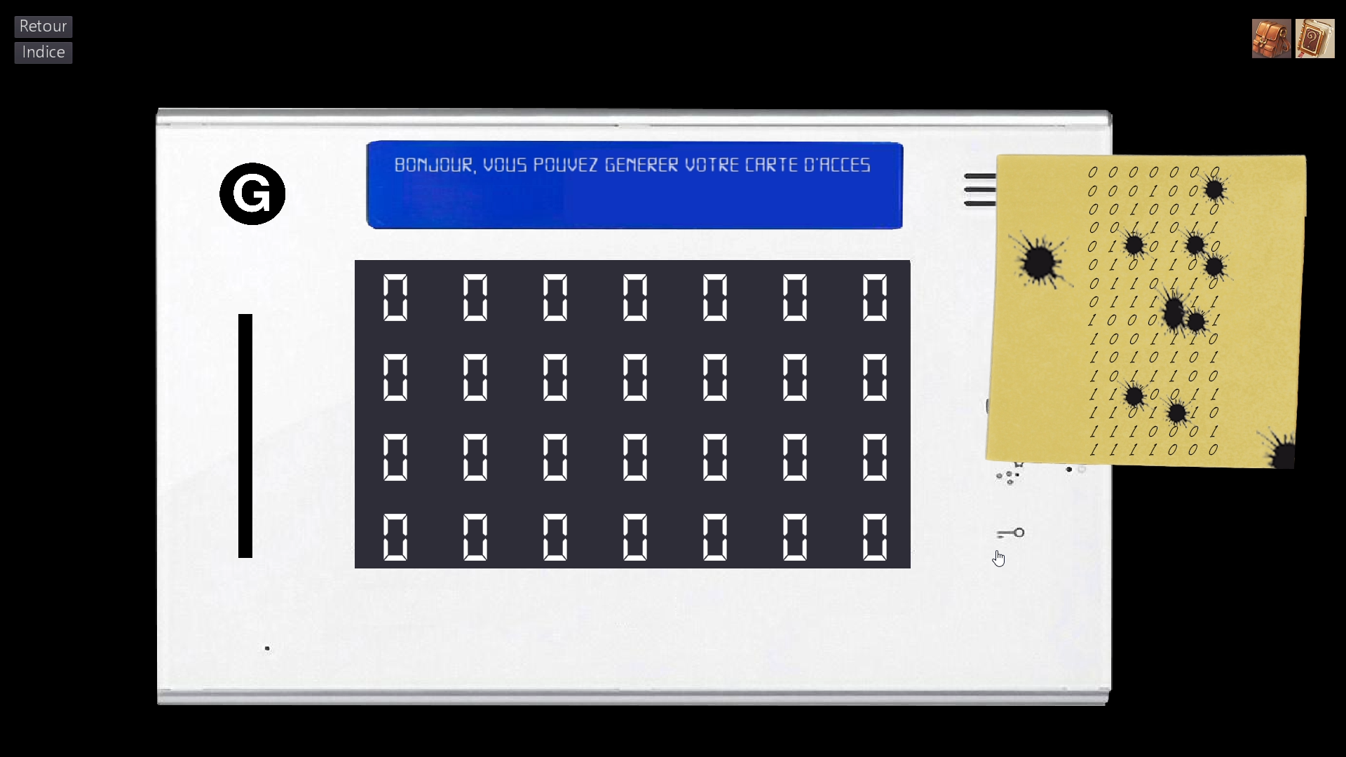
Notes:
Trouver une matrice génératrice (plus dur qu’avant, car plus de lignes)
Il faut tirer parti de la linéarité du code pour retrouver les endroits cachés

Slide 17
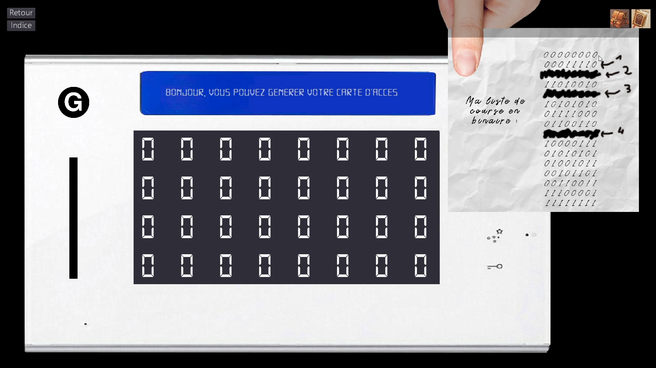
Notes:
Même chose encore en plus dur (cas non systématique)
Quelque soit ce que la matrice que l’on met, la première fois on nous dit que ça marche pas (sert à faire comprendre qu’il y a plusieurs matrices qui marchent).
Dans les indices, donner une idée de ce qu’il faut faire.
Idée de faire un “Master Mind” et de donner des indices sur ce qu’il faut changer.

Slide 18
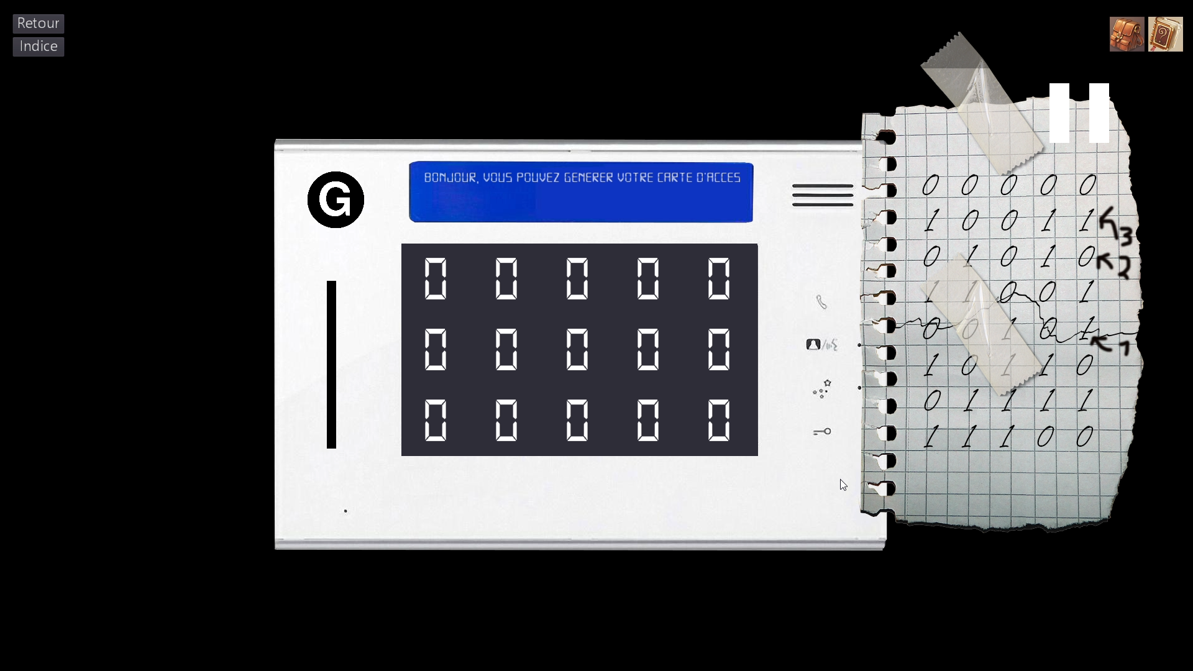
Notes:
Encore
Il ne faut pas donner la table cette fois ci

Slide 19
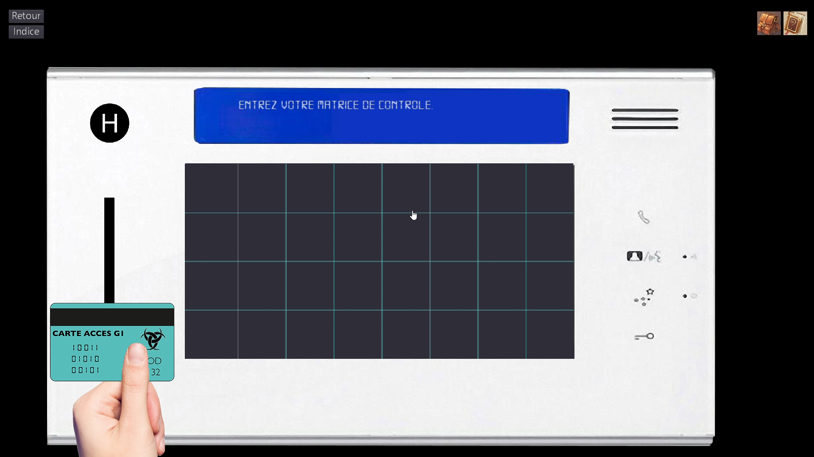
Notes:
Trouver la matrice de contrôle à partir de la matrice génératrice
Cette fois ci, on ne donne pas directement la taille de la matrice à coder.

Slide 20
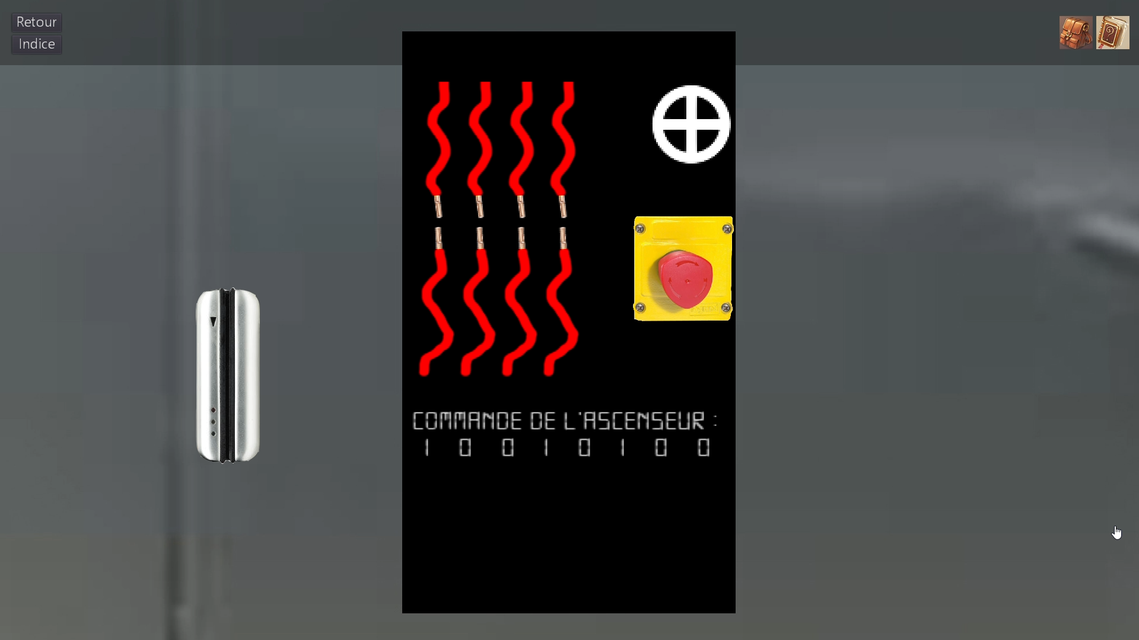
Notes:
Calculer un syndrome pour réparer une machine.
Il faut choisir la bonne matrice de controle grace aux décode

Slide 21
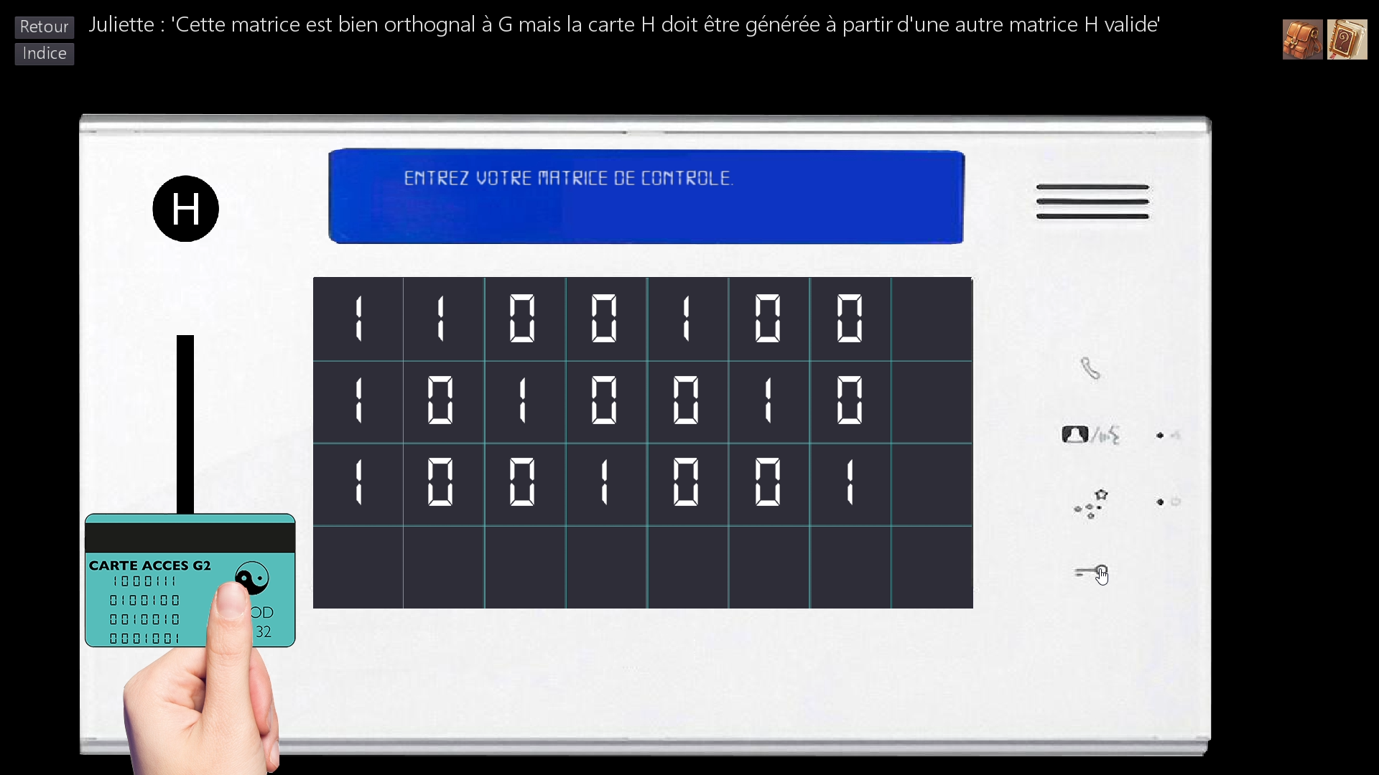
Notes:
Trouver encore une matrice de contrôle (cela permet de pouvoir la prendre avec soi et de la réutiliser plus tard)

Slide 22
Notes:
BOSS
Décoder une suite de mot quand on a H et G.
Peut être expliquer dans le jeu comme il faut faire si il y a plusieurs erreurs.

Slide 23
Branche 3 :
codage source

Slide 24
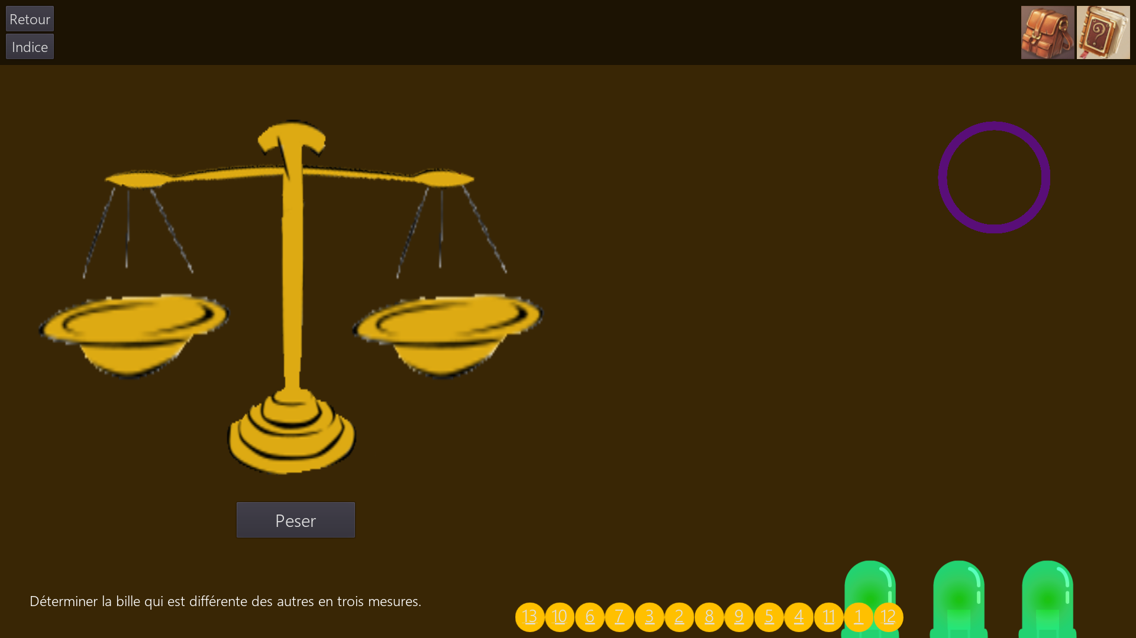
Notes:
Trouver la bille qui a un poids différents grâce à une balance. Utilisation de la dichotomie

Slide 25
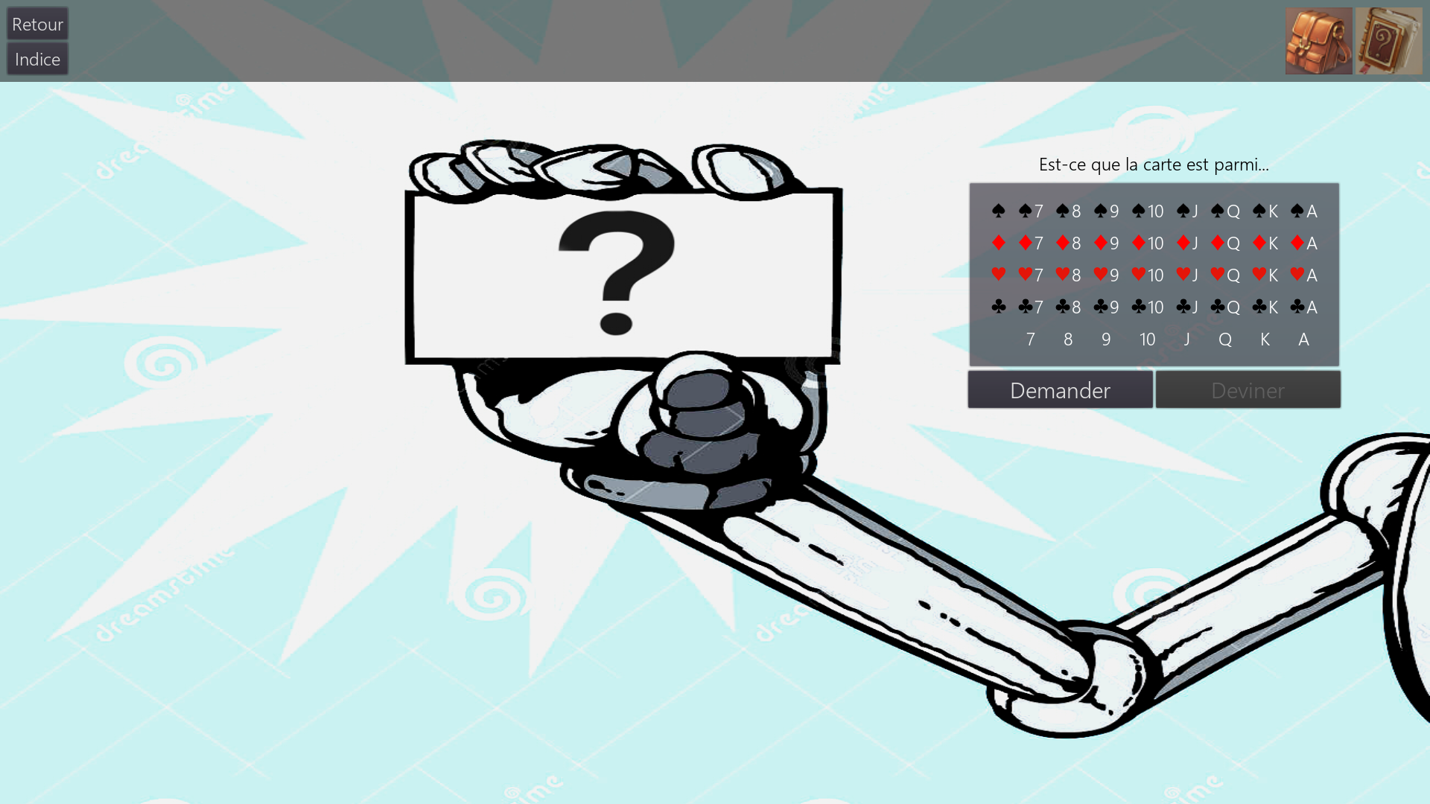
Notes:
Trouver une carte avec 5 questions. Utilisation de la quantité d’information

Slide 26
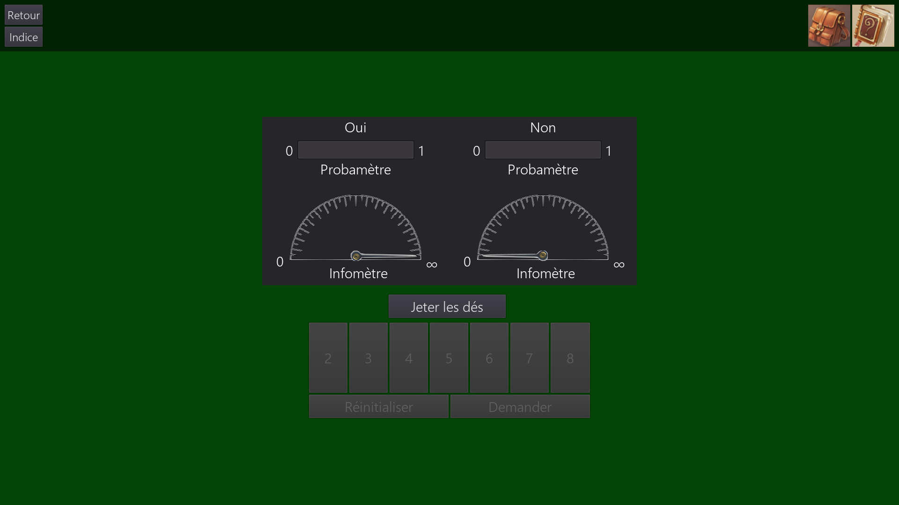
Notes:
Jeté de 2 dés, il faut trouver la somme des deux en 3 questions.
Il faut réussir l’épreuve trois fois de suite.

Slide 27
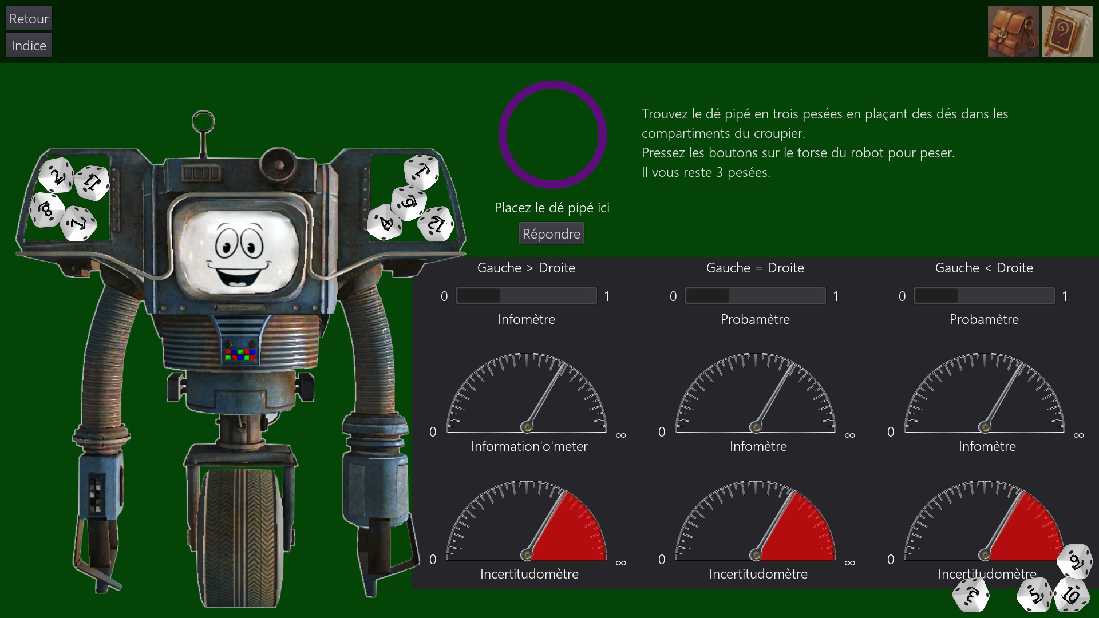

Slide 28
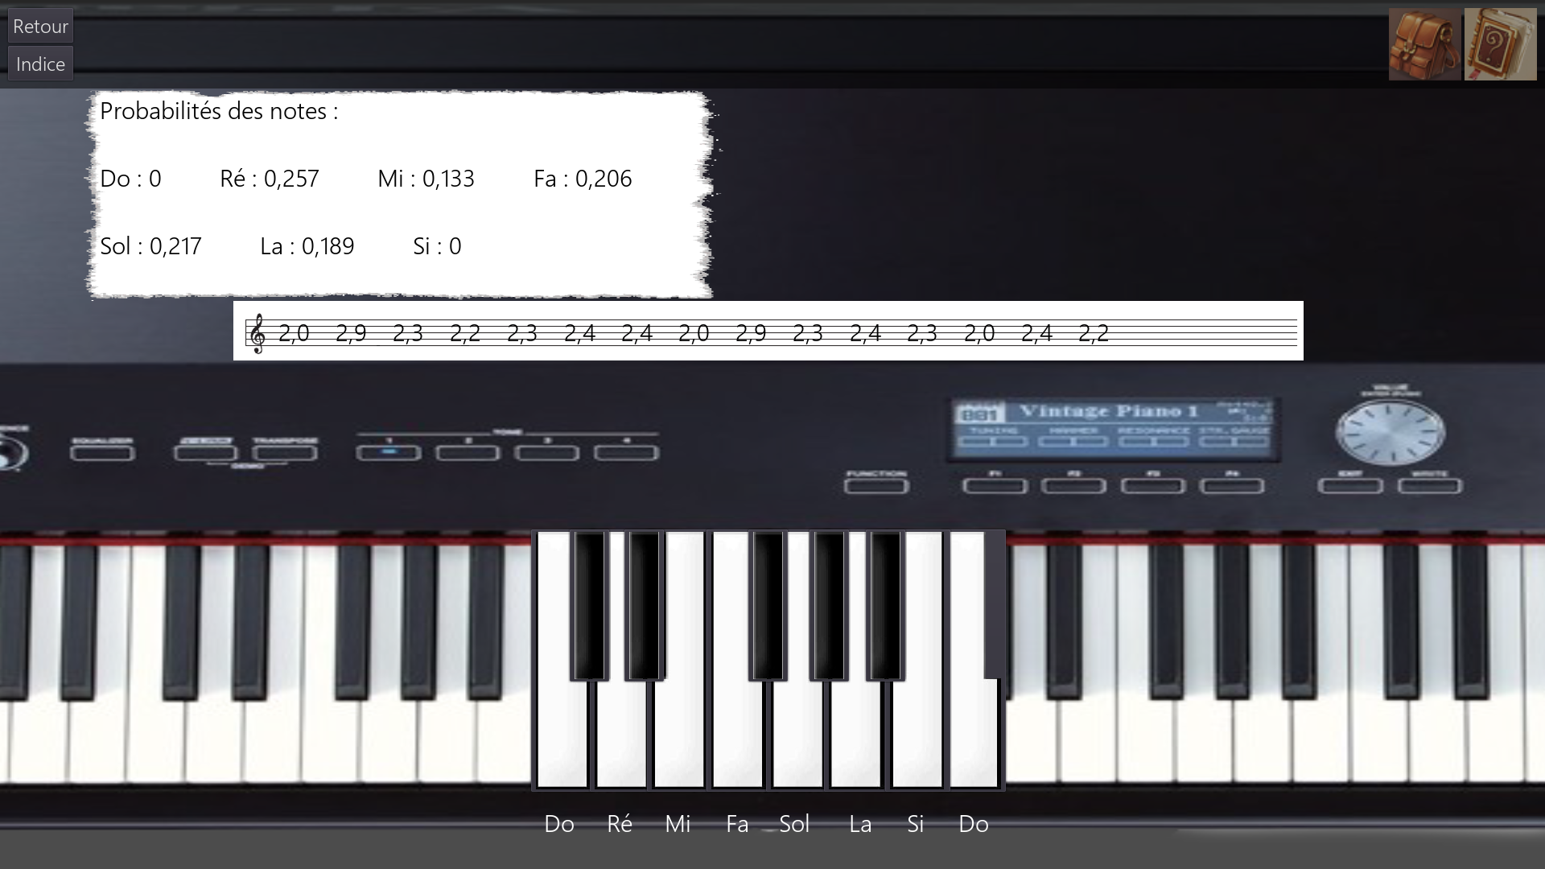
Notes:
Trouver une partition grâce à l’entropie de chaque note.

Slide 29
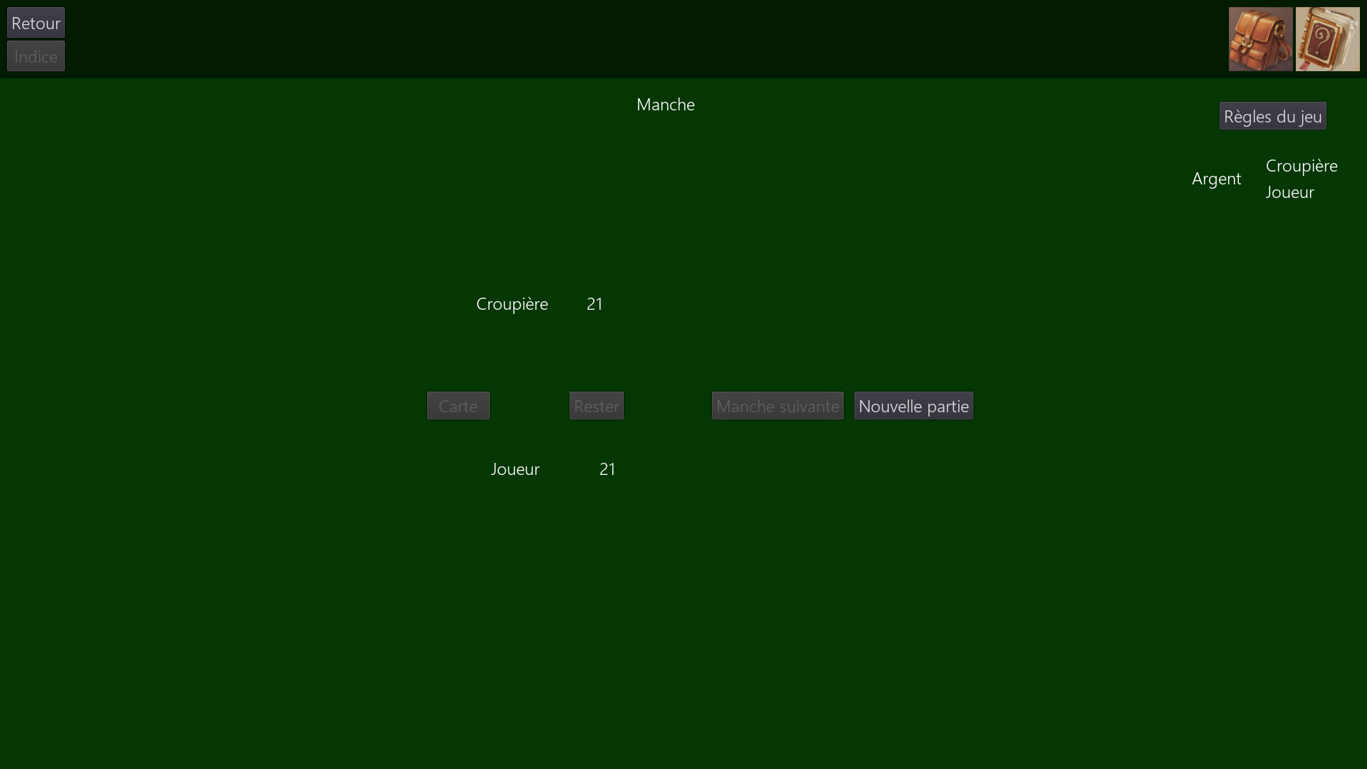
Notes:
Black-Jack classique

Slide 30
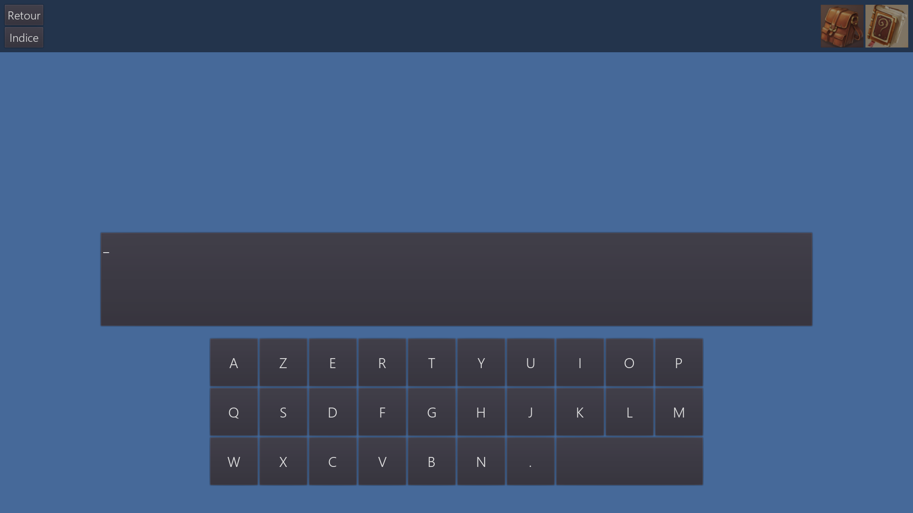
Notes:
Faire trouver un mot de passe en utilisant toutes les possibilités possibles. Fait remarquer qu’un mot de passe long est dur à décoder

Slide 31
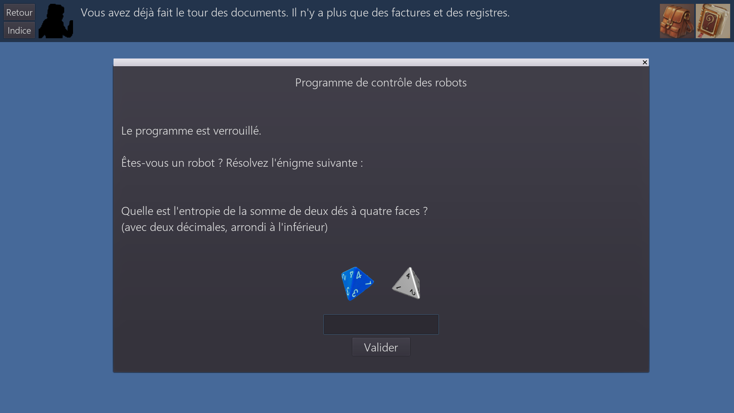

Slide 32
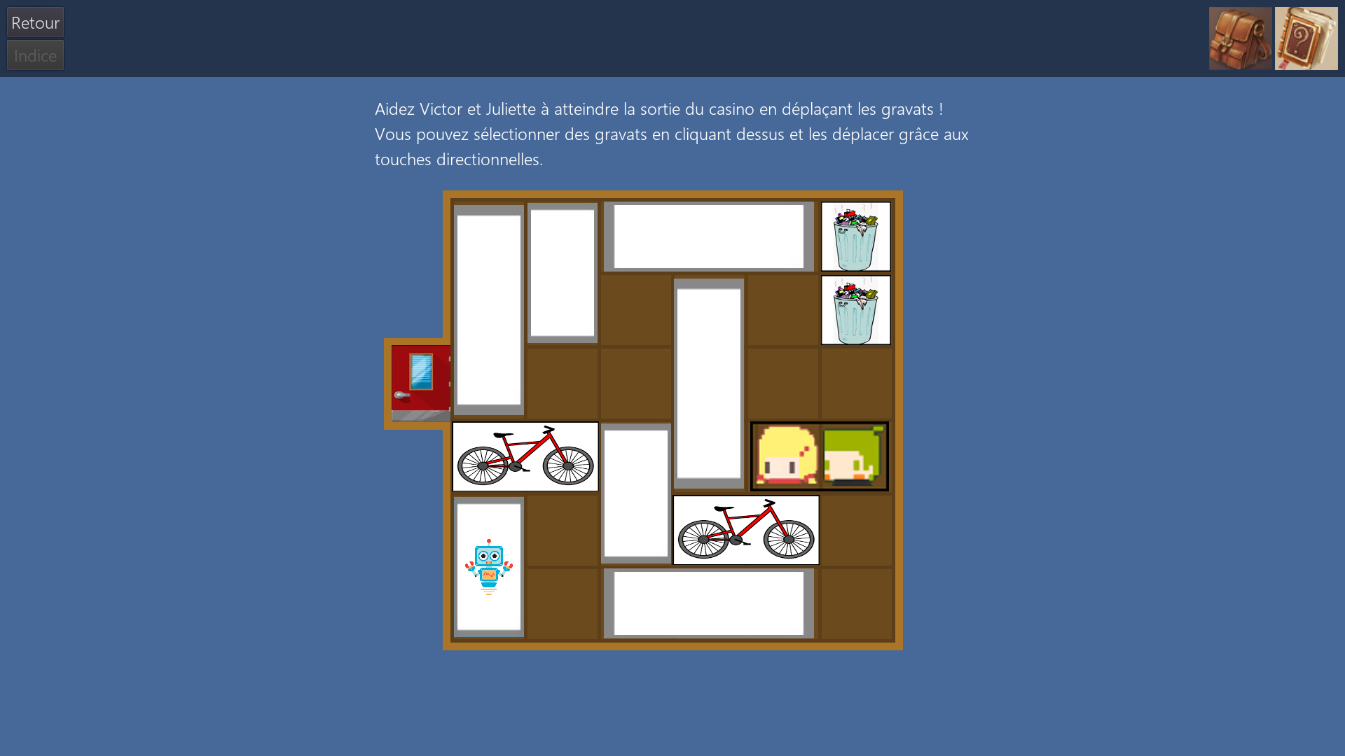
Notes:
Faire sortir les personnages en bougeant les plaques.

Slide 33
Quizz de fin de chapitre
Quantité d’information dans un jeu de 32 cartes ?
4 / 6 / 5
Quantité d’information d’un évènement peu probable ?
très petite / très grande
Que représente l’entropie ?
quantité d’information maximale / moyenne par symbole
Valeurs possibles pour un alphabet à M symboles ?
entre 1 et log(M) / entre 0 et log(M) / supérieure à 0
Essai sur un exemple

Slide 34
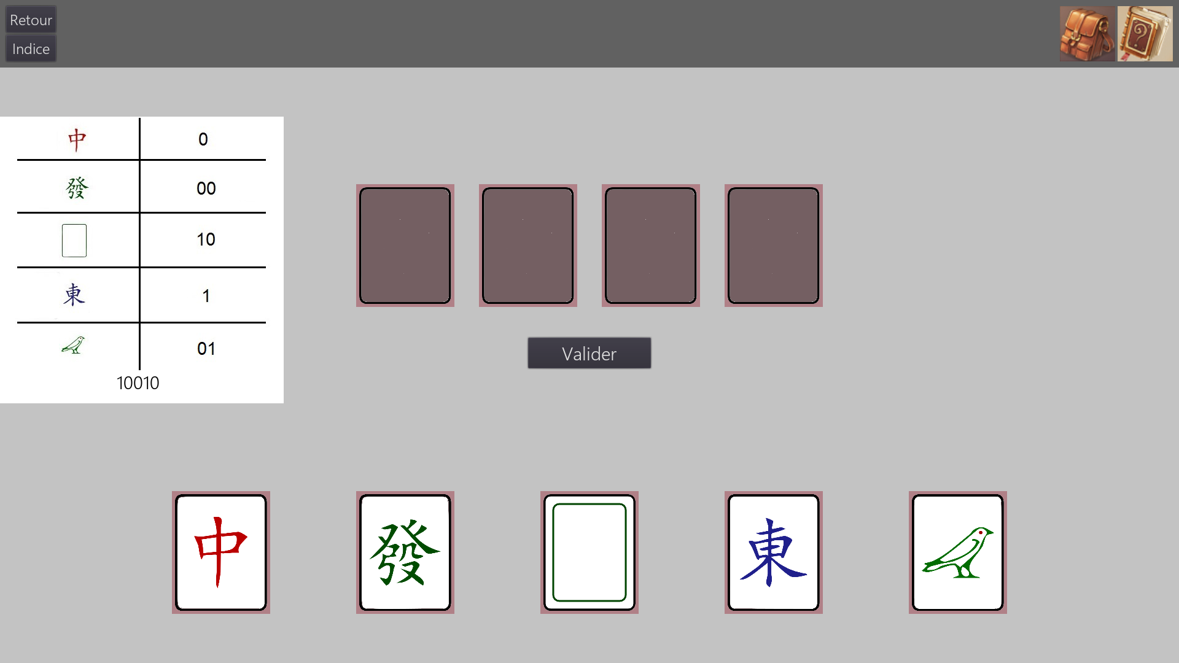
Notes:
Trouver un code à partir de signification de chaque symbole

Slide 35
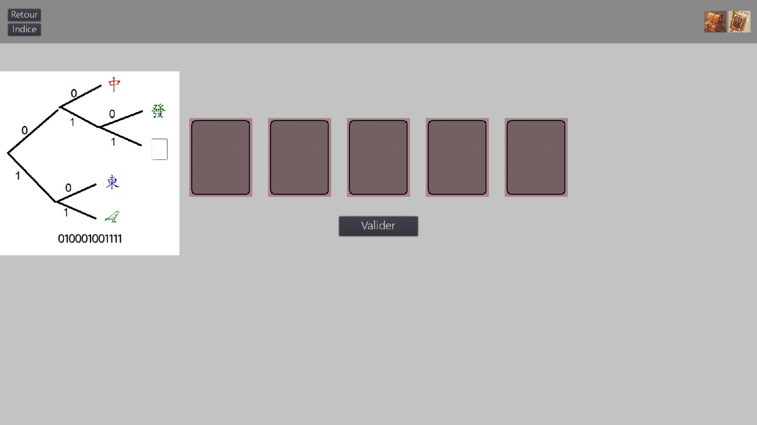
Notes:
Idem

Slide 36

Notes:
Montre le non bijectivité des signification et des symboles

Slide 37
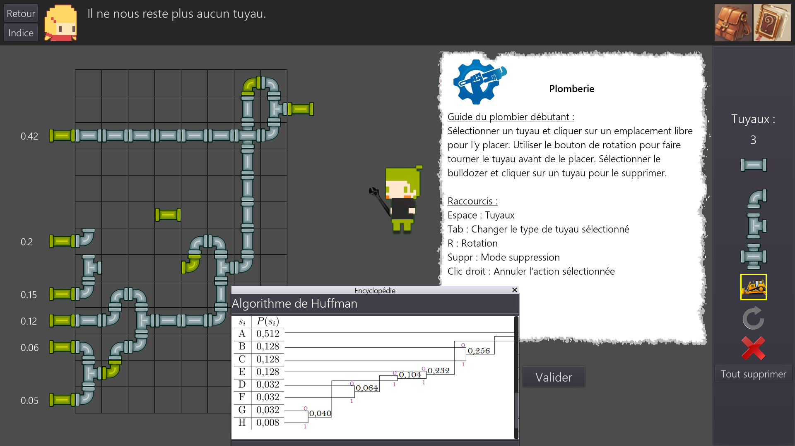
Notes:
Utilisation de l’algorithme de Huffman

